Slide 1
Классификация и структура СПО

Slide 2
Под программным обеспечением понимается совокупность программ, выполняемых вычислительной системой . К программному обеспечению относится также вся область деятельности по проектированию и разработке ПО: технология проектирования программ; методы тестирования программ; методы доказательства правильности программ; анализ качества работы программ; документирование программ; разработка и использование программных средств, облегчающих процесс проектирования программного обеспечения, и многое другое.

Slide 3
Программное обеспечение – неотъемлемая часть компьютерной системы. Оно является логическим продолжением технических средств. Сфера применения конкретного компьютера определяется созданным для него программным обеспечением.

Slide 4
Сам по себе компьютер не обладает знаниями ни в одной области применения. Все эти знания сосредоточены в выполняемых на компьютерах программах. Программное обеспечение современных компьютеров включает миллионы программ – от игровых до научных.

Slide 5
Существует два основных типа программного обеспечения: системное (называемое также общим) и прикладное (называемое специальным). Каждый тип программного обеспечения выполняет различные функции. Системное программное обеспечение – это набор программ, которые управляют компонентами компьютера, такими как процессор, коммуникационные и периферийные устройства. Программистов, которые создают системное программное обеспечение, называют системными программистами.

Slide 6
К прикладному программному обеспечению относятся программы, написанные для пользователей или самими пользователями, для задания компьютеру конкретной работы. Программы обработки заказов или создания списков рассылки – примеры прикладного программного обеспечения. Программистов, которые пишут прикладное программное обеспечение, называют прикладными программистами.

Slide 7
Оба типа программного обеспечения взаимосвязаны и могут быть представлены в виде диаграммы, изображенной на рисунке. Как видно, каждая область тесно взаимодействует с другой. Системное программное обеспечение обеспечивает и контролирует доступ к аппаратному обеспечению компьютера.

Slide 8
Прикладное программное обеспечение взаимодействует с аппаратными компонентами через системное. Конечные пользователи в основном работают с прикладным программным обеспечением. Чтобы обеспечить аппаратную совместимость, каждый тип программного обеспечения разрабатывается для конкретной аппаратной платформы.

Slide 9
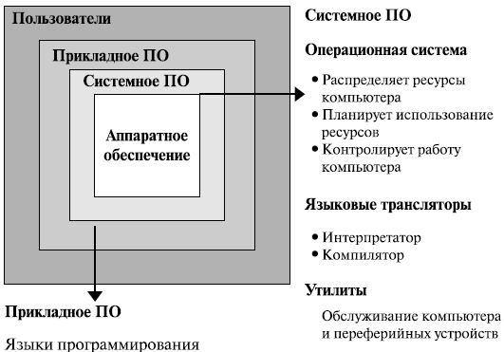
Структура и назначение программного обеспечения

Slide 10
Системное ПО, в состав которого входят операционная система, трансляторы языков и обслуживающие программы, управляет доступом к аппаратному обеспечению. Прикладное ПО, такое как языки программирования и различные пользовательские приложения, работает с аппаратным обеспечением через слой системного ПО. Пользователи, в свою очередь, взаимодействуют с прикладным программным обеспечением.

Slide 11
Программные системы можно классифицировать по различным признакам. Рассмотрим классификацию, в которой основополагающим признаком является сфера (область) использования программных продуктов:
аппаратная часть автономных компьютеров и сетей ЭВМ;
функциональные задачи различных предметных областей;
технология разработки программ.

Slide 12
Для поддержки информационной технологии в этих областях выделяют соответственно три класса программных продуктов, представленных на рисунке:
системное программное обеспечение;
прикладное программное обеспечение;
инструментальное программное обеспечение.

Slide 13
Системное программное обеспечение (System Software) – совокупность программ и программных комплексов, предназначенная для обеспечения работы компьютера и сетей ЭВМ. Системное программное обеспечение выполняет следующие задачи:
создание операционной среды функционирования других программ;
обеспечение надежной и эффективной работы самого компьютера и вычислительной сети;
проведение диагностики, локализации сбоев, ошибок и отказов и профилактики аппаратуры компьютера и вычислительных сетей;
выполнение вспомогательных технологических процессов (копирование, архивирование, восстановление файлов программ и баз данных и т.д.).

Slide 14
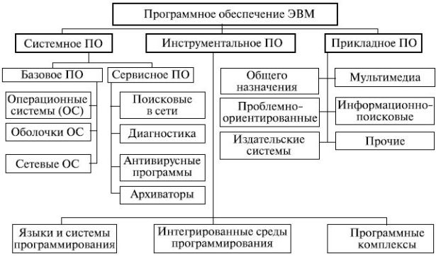
Классы программных продуктов

Slide 15
Данный класс программных продуктов тесно связан с типом компьютера и является его неотъемлемой частью. Программные продукты в основном ориентированы на квалифицированных пользователей – профессионалов в компьютерной области: системного программиста, администратора сети, прикладного программиста, оператора.

Slide 16
Однако знание базовой технологии работы с этим классом программных продуктов требуется и конечным пользователям персонального компьютера, которые самостоятельно не только работают со своими программами, но и выполняют обслуживание компьютера, программ и данных.

Slide 17
Программные продукты данного класса носят общий характер применения, независимо от специфики предметной области. К ним предъявляются высокие требования по надежности и технологичности работы, удобству и эффективности использования.

Slide 18
Прикладное программное обеспечение представляет собой комплекс взаимосвязанных программ, предназначенный для решения задач определенного класса конкретной предметной области. Пакеты прикладных программ (ППП) общего назначения служат программным инструментарием решения функциональных задач и являются самым многочисленным классом программных продуктов. В данный класс входят программные продукты, выполняющие обработку информации различных предметных областей.

Slide 19
Установка пакетов прикладных программ на компьютер выполняется системными администраторами, системными программистами, а также (в некоторых случаях) квалифицированными пользователями. Непосредственную эксплуатацию программных продуктов осуществляют, как правило, конечные пользователи – потребители информации, во многих случаях деятельность которых весьма далека от компьютерной области. Данный класс программных продуктов может быть весьма специфичным для отдельных предметных областей.

Slide 20
Инструментарий технологии программирования представляет собой совокупность программ и программных комплексов, обеспечивающих технологию разработки, отладки и внедрения создаваемых программных продуктов .

Slide 21
Инструментарий технологии программирования включает специализированные программные продукты, которые являются инструментальными средствами разработчика. Программные продукты данного класса поддерживают все технологические этапы процесса проектирования, программирования (кодирования), отладки и тестирования создаваемых программ. Пользователями технологии программирования являются системные и прикладные программисты.

Slide 22
Структура системного программного обеспечения
Системное программное обеспечение можно разделить на базовое программное обеспечение, которое, как правило, поставляется вместе с компьютером, и сервисное программное обеспечение, которое может быть приобретено дополнительно.
Базовое программное обеспечение (base software) – минимальный набор программных средств, обеспечивающих работу компьютера. Сервисное программное обеспечение включает программы и программные комплексы, которые расширяют возможности базового программного обеспечения и организуют более удобную среду работы пользователя.

Slide 23
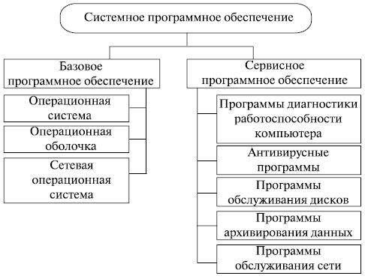
Структура системного программного обеспечения

Slide 24
В базовое программное обеспечение входят:
операционная система;
операционные оболочки (обычно текстовые и графические);
сетевая операционная система.

Slide 25
Операционная система предназначена для управления выполнением пользовательских программ, планирования и управления вычислительными ресурсами ЭВМ.

Slide 26
Наиболее традиционное сравнение ОС осуществляется по следующим характеристикам процесса обработки информации:
управление памятью (максимальный объем адресуемого пространства, типы памяти, технические показатели использования памяти);
функциональные возможности вспомогательных программ (утилит) в составе операционной системы;
наличие компрессии диска;
возможность архивирования файлов;
поддержка многозадачного режима работы;
поддержка сетевого программного обеспечения;
наличие качественной документации;
условия и сложность процесса инсталляции;
мобильность (переносимость), безопасность, надежность и др.

Slide 27
Сетевые операционные системы – комплекс программ, обеспечивающий обработку, передачу и хранение данных в сети. Сетевая ОС предоставляет пользователям различные виды сетевых служб (управление файлами, электронная почта, аудиои видеоконференции, распределенные вычисления, процессы управления сетью и др.), поддерживает работу в абонентских системах.

Slide 28
Сетевые операционные системы используют архитектуру клиент-сервер или одноранговую архитектуру. Вначале сетевые операционные системы поддерживали лишь локальные вычислительные сети (ЛВС), сейчас эти операционные системы распространяются на ассоциации локальных сетей

Slide 29
Операционные оболочки – специальные программы, предназначенные для облегчения общения пользователя с командами операционной системы. Операционные оболочки имеют текстовый и графический варианты интерфейса конечного пользователя, а в будущем возможны варианты речевого интерфейса и распознавание рукописного ввода данных. Эти программы существенно упрощают задание управляющей информации для выполнения команд операционной системы, уменьшают напряженность и сложность работы конечного пользователя.

Slide 30
Расширением базового программного обеспечения компьютера является набор сервисных, дополнительно устанавливаемых программ (или программ, поставляемых непосредственно с операционными системами), которые можно классифицировать по функциональному признаку следующим образом:
программы диагностики работоспособности компьютера;
антивирусные программы, обеспечивающие защиту компьютера, обнаружение и восстановление зараженных файлов;
программы обслуживания дисков, обеспечивающие проверку качества поверхности магнитного диска, контроль сохранности файловой системы на логическом и физическом уровнях, сжатие дисков, создание страховых копий дисков, резервирование данных на внешних носителях и др.;
программы архивирования данных, которые обеспечивают процесс сжатия информации в файлах с целью уменьшения объема памяти для ее хранения;
программы обслуживания сети.

Slide 31
Эти программы часто называются утилитами. Утилиты – программы, служащие для выполнения вспомогательных операций обработки данных или обслуживания компьютеров (диагностики, тестирования аппаратных и программных средств, оптимизации использования дискового пространства, восстановления разрушенной на магнитном диске информации и т. п.).
В современных операционных системах такие утилиты могут быть представлены, как, например, в Windows, группами программ "стандартные" и "служебные". В них входит ряд полезных программ: калькулятор, звукозапись, блокнот и др. В группе "служебные" имеется ряд программ, расширяющих возможности операционной системы: очистка и дефрагментация диска, восстановление системы и т.п.

Slide 32
Прикладное программное обеспечение
Прикладные программы предназначены для того, чтобы обеспечить применение вычислительной техники в различных сферах деятельности человека . Помимо создания новых программных продуктов, разработчики прикладных программ большие усилия тратят на совершенствование и модернизацию популярных систем, создание их новых версий. Новые версии, как правило, поддерживают старые, сохраняя преемственность, и включают в себя базовый минимум (стандарт) возможностей.

Slide 33
Один из возможных вариантов классификации программных средств (ПС), составляющих прикладное программное обеспечение (ППО), отражен на рисунке. Как и почти всякая классификация, приведенная на рисунке, не является единственно возможной. В ней представлены даже не все виды прикладных программ. Тем не менее, использование классификации полезно для создания общего представления о ППО.

Slide 34
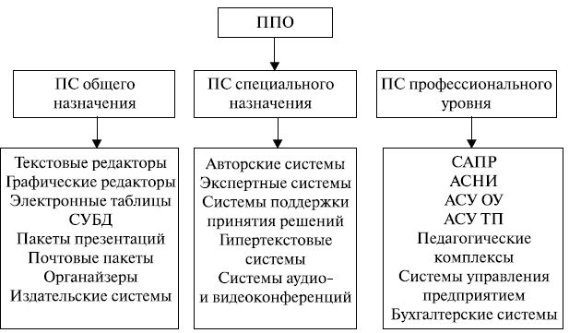
Структура прикладного программного обеспечения

